Slide 1
Průvodce katalogem knihovny Mendelu

Slide 2
Kde hledat?
katalog.mendelu.cz

Slide 3
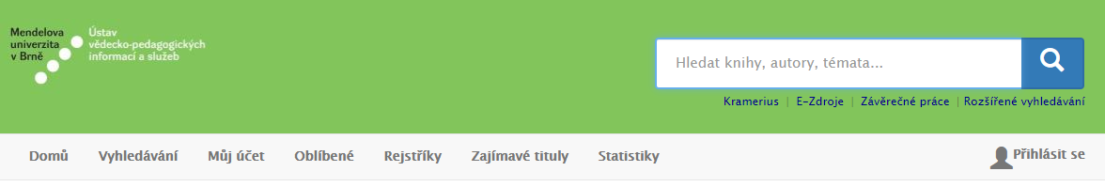
Okno pro rychlé vyhledávání v katalogu.
Zadejte název, autora nebo klíčové heslo.
Rozšířené vyhledávání dle vybraných kritérií, např. dle typu dokumentu, dostupnosti, roku vydání.

Slide 4
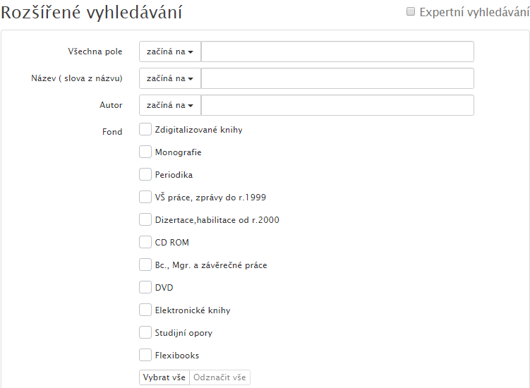
TIP!
Vyhledávat lze i zadáním části názvu nebo příjmení autora.
TIP!
Omezte výsledky vyhledávání dle typu dokumentu.

Slide 5
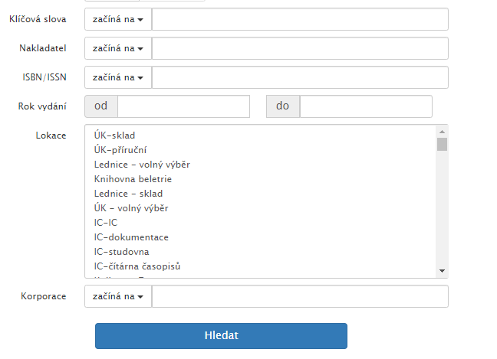
TIP KNIHOVNÍKA!
Omezte výsledky vyhledávání dle dostupnosti, např. na publikace dostupné v Lednici. Označil lze více řádku pomocí CTRL+levé tlačítko myši.

Slide 6
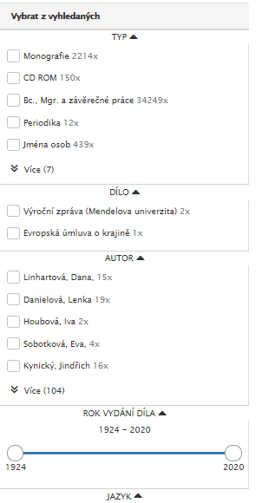
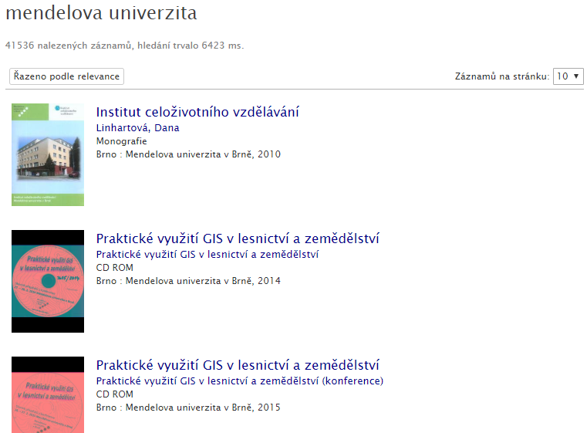
Výsledky vyhledávání hesla „Mendelova univerzita“
Nalezené záznamy je možné dále filtrovat zaškrtnutím vybraných kritérií.

Slide 7
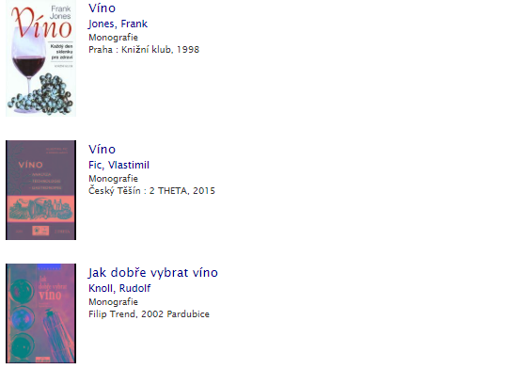
Našel /-la jsem, co potřebuji, a co dál?
Kliknutím na název publikace otevřete její záznam.

Slide 8
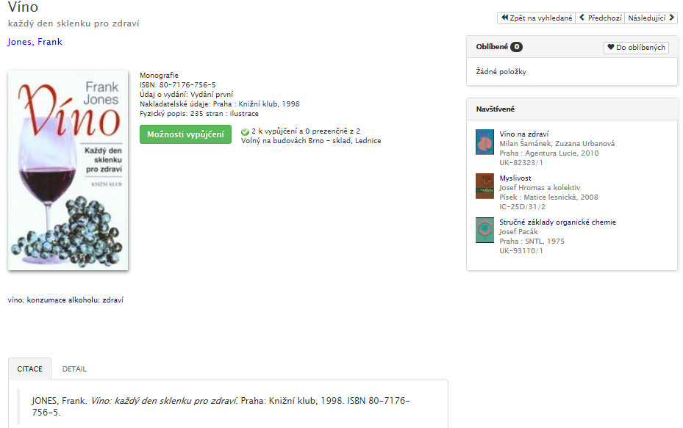
TIP!
Citace dle citačního manažeru CitacePRO.

Slide 9
Kde najdu vybranou publikaci??
Sjeďte myší níže!

Slide 10
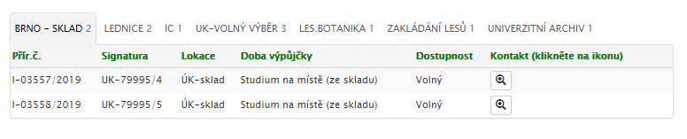
Kde je vybraná publikace dostupná.

Slide 11
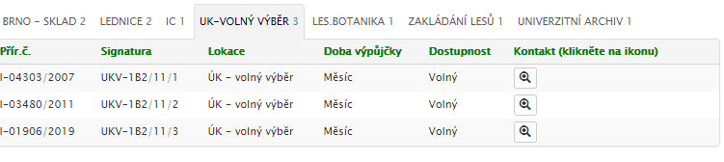
Kde najdu publikaci a jak si ji můžu půjčit?
ÚK-Volný výběr:
Exemplář je dostupný v Ústřední knihovně v budově A ve volně přístupných černých regálech.
Knihu najdete podle její signatury. Opište si ji či zapamatujte, bez ní budete mezi regály bloudit.
Publikaci lze půjčit na 30 dní a je možné ji až dvakrát prodloužit.
Exemplář je aktuálně k dispozici.

Slide 12
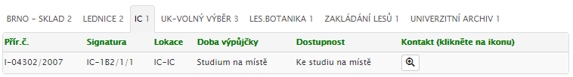
Kde najdu publikaci a jak si ji můžu půjčit?
IC:
Exemplář je dostupný v Informačním centru.
Knihu najdete podle její signatury v dřevěných regálech.
Publikace je dostupná pouze ke studiu na místě bez možnosti si ji vypůjčit domů.

Slide 13
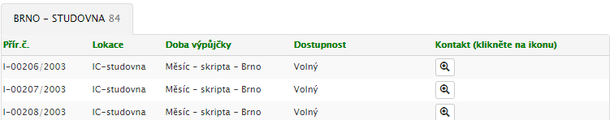
Kde najdu publikaci a jak si ji můžu půjčit?
Brno-studovna:
Exemplář je dostupný v Ústřední knihovně v budově A ve velké studovně, tzv. skriptárně.
Skripta jsou zde řazena abecedně dle názvu.
Publikaci lze půjčit na 30 dní a je možné ji až dvakrát prodloužit.
Exemplář je aktuálně k dispozici.

Slide 14
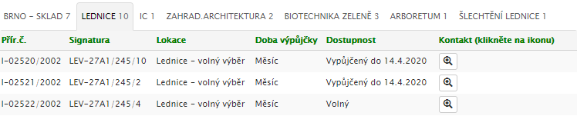
Kde najdu publikaci a jak si ji můžu půjčit?
Lednice:
Exemplář je dostupný v knihovně ZF v Lednici ve volně přístupných regálech.
Knihu najdete podle její signatury. Opište si ji či zapamatujte, bez ní budete mezi regály bloudit.
Publikaci lze půjčit na 30 dní a je možné ji až dvakrát prodloužit.
Dostupnost exempláře

Slide 15
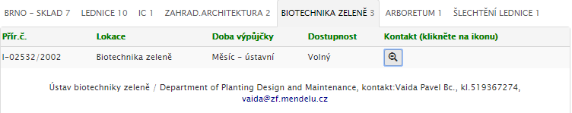
Kde najdu publikaci a jak si ji můžu půjčit?
Exemplář je dostupný v dílčí knihovně mimo prostory Ústřední knihovny.
Pro výpůjčku je třeba rozkliknout symbol s lupou a kontaktovat dílčího knihovníka emailem.

Slide 16
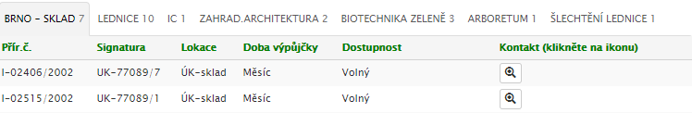
Kde najdu publikaci a jak si ji můžu půjčit?
Exemplář je dostupný ve skladu, je třeba jej objednat prostřednictvím katalog.mendelu.cz.
Publikaci lze půjčit na 30 dní a je možné ji až dvakrát prodloužit.

Slide 17
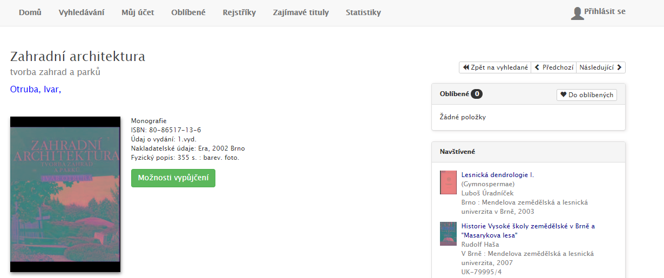
Jak objednat publikace ze skladu?
Přihlaste se do katalogu Mendelu.
Přihlašovací údaje jsou stejné jako do UISu.

Slide 18
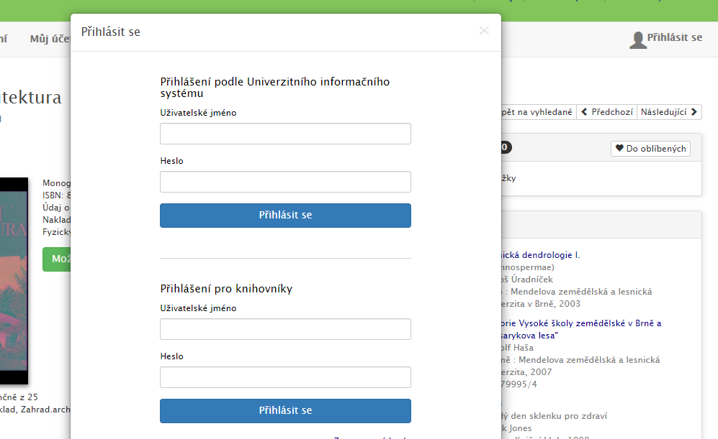

Slide 19
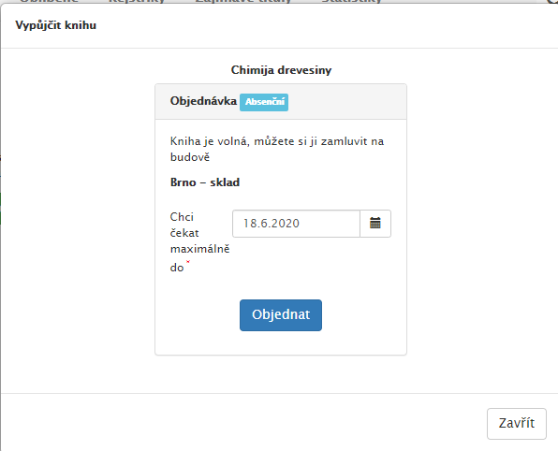

Okno pro objednávku exempláře ze skladu. Určete datum, do kdy máte o knihu zájem.
Exemplář bude připraven k vyzvednutí u výpůjčního pultu ÚK.
Po přihlášení zvolte Možnosti vypůjčení, nebo Objednat.

Slide 20
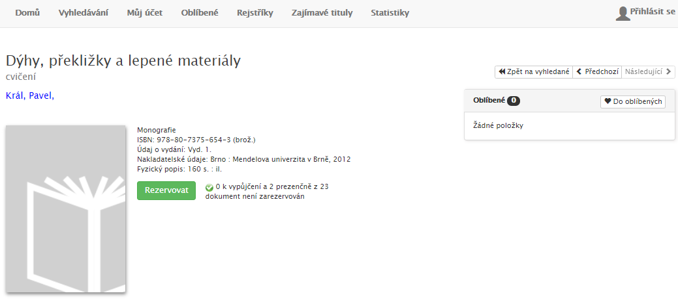
Všechny exempláře jsou vypůjčené, co mám dělat?
Přihlaste se do katalogu Mendelu.
Přihlašovací údaje jsou stejné jako do UISu.
Všechny exempláře určené k absenční výpůjčce jsou vypůjčené.

Slide 21
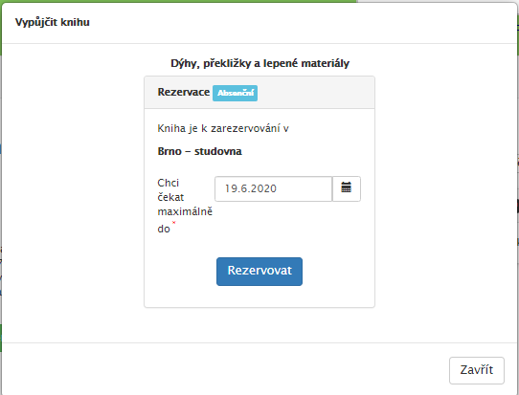
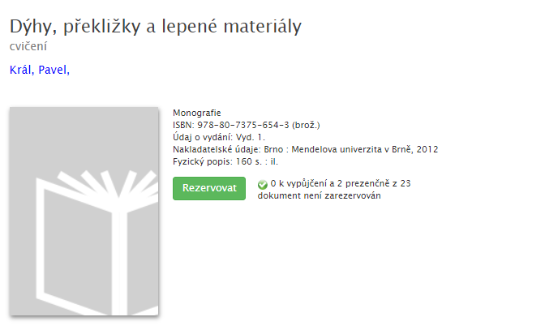
Zvolte datum, do kdy chcete na exemplář čekat, a počkejte na email s informací, že je publikace připravena k vyzvednutí.
Své rezervace si můžete kontrolovat ve svém čtenářském kontu.
Po přihlášení zvolte možnost Rezervovat.

Slide 22
Kde zjistím, jaké mám výpůjčky a kdy je mám vrátit?
katalog.mendelu.cz

Slide 23
Přihlaste se do katalogu Mendelu.
Přihlašovací údaje jsou stejné jako do UISu.
V záložce Můj účet zobrazíte své čtenářské konto.

Slide 24
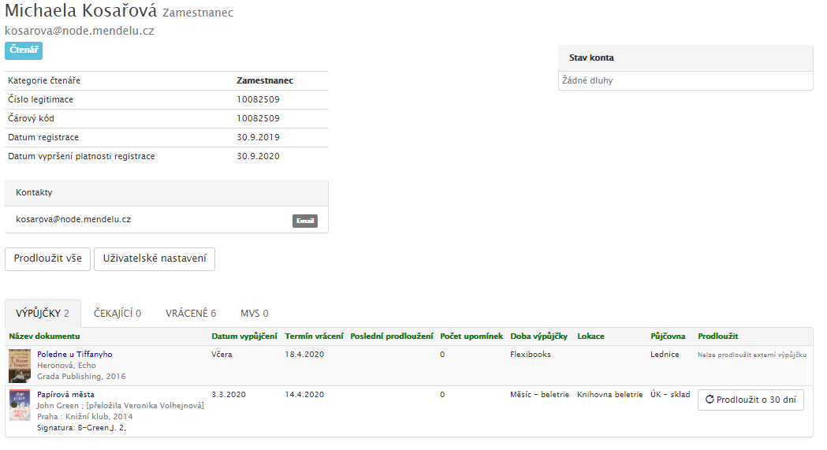
Zde se zobrazují dluhy vzniklé například pozdním vrácením.
Viktor Bažant
Aktuální požadavky na rozpůjčované publikace či na objednávky ze skladu.
- 55 Kč
Záložka zobrazuje exempláře zapůjčené přes Meziknihovní výpůjční službu.
Termín, do kdy se musí výpůjčky vrátit.
Zde sledujte své aktuální výpůjčky

Slide 25
Viktor Bažant
Možnost hromadného prodloužení všech výpůjček. Ale jen ty, u kterých je to dle Knihovního řádu možné.
Výpůjčku již prodloužit nelze, je třeba ji vrátit v termínu.
Exempláře lze prodloužit o 30 dní od aktuálního data.

Slide 26
Své dotazy nebo návrhy na koupi titulů směřujte na
katalog@mendelu.cz

